Slide 1

AutoEncoder ile Seralarda Anomali Tespiti
Şevket AY

Slide 2
Giriş
Çeşitli meyve ve sebze yetiştirilen seralarda akıllı otomasyon sistemleri oldukça önemlidir.
Yetiştirilen ürün için takip sistemleri mevcuttur ve bu ürünlerin sağlıklı bir şekilde yetişmesi için parametreler hassas bir şekilde takip edilmelidir. Olası bir anormal durumda çok fazla vakit geçmeden müdahale edilmelidir.
Peki bu parametreler nelerdir?
İç Sıcaklık
Dış Sıcaklık
İç Nem
Dış Nem
Rüzgar Hızı
Çatı Güney
Çatı Kuzey
Kuzey Havalandırma
Güney Havalandırma

Slide 3
Veri
Veriler seradan birer dakikalık aralıklar ile toplanmaktadır. Mevcut durumda elimizde 2022-03-05 ila 2022-05-22 tarihleri arasında toplanan veriler bulunmaktadır.
Toplamda veri sayısı 68718’dir.

Slide 4
Veri İşleme
Verilerimiz bir zaman serisi verileri olduğu için veri üzerinde pek fazla değişiklik yapılmaması tavsiye edilir.
Bu çalışmada kullanılan verilerde herhangi bir eksik değer olmamak ile birlikte veriler düzenli bir şekilde birer dakika ile toplanmıştır.

Slide 5
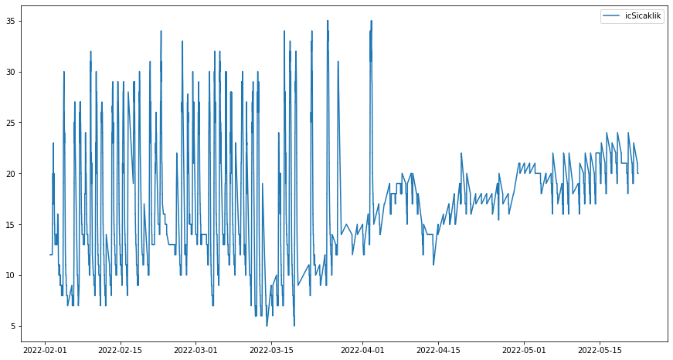
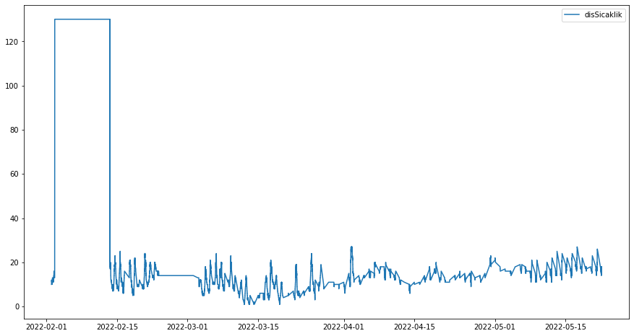
Veri Grafikleri
İç Sıcaklık
Dış Sıcaklık

Slide 6
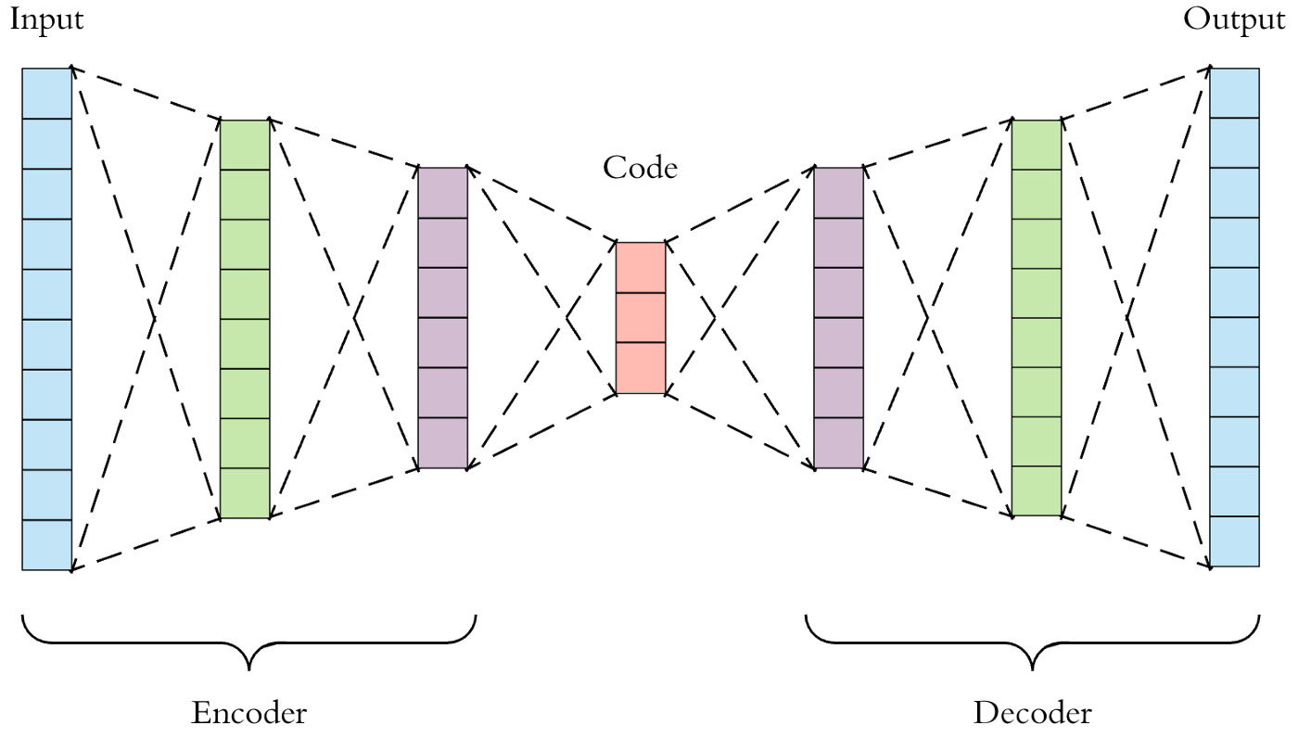
Model
Oto Kodlayıcı (AutoEncoder) unsupervised bir öğrenme yöntemidir. AutoEncoder , çok boyutlu datayı önce latent space’de sıkıştıran sonra da sıkıştırılmış latent space’den datayı reconstruct etmek (yeniden inşa etmek) için kullanılır. Çalışma boyunca LSTM ve CNN yapısında AutoEncoder denenmiştir.

Slide 7
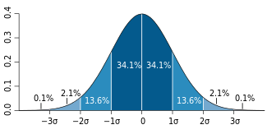
Model Değerlendirme
AutoEncoder yapısı gereği girişi ve çıkışı aynı özelliklerden oluşmaktadır. AutoEncoder mantığı aldığı girişi aynı şekilde çıkışta yapılandırmaktır.
Bu yüzden AutoEncoder ile anomali tespiti yaparken normal dağılım ile eşik değer belirlenmiştir. Açıklamak gerekirse ; model predict ettiği zaman tahmin ettiği özelliklerin giriş için aldığı özelliklere çok yakın olması gerekir. Normal dağılım’da 3*standart sapma dışında kalan veriler anomali olarak belirlenmektedir.

Slide 8
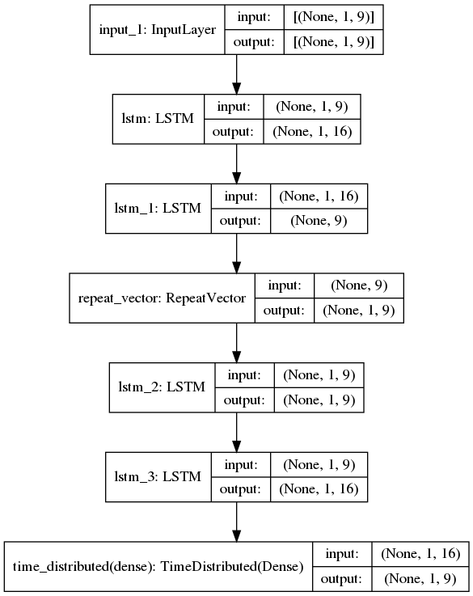
LSTM AutoEncoder
Bir LSTM AutoEncoder, bir Encoder – Decoder LSTM mimarisi kullanan dizi verileri için bir AutoEncoder uygulanmasıdır.
Belirli bir dizi veri kümesi için, bir Encoder – Decoder LSTM, giriş dizisini okumak, kodlamak, kodunu çözmek ve yeniden oluşturmak üzere yapılandırılır. Modelin performansı, modelin girdi sırasını yeniden oluşturma yeteneğine göre değerlendirilir.

Slide 9
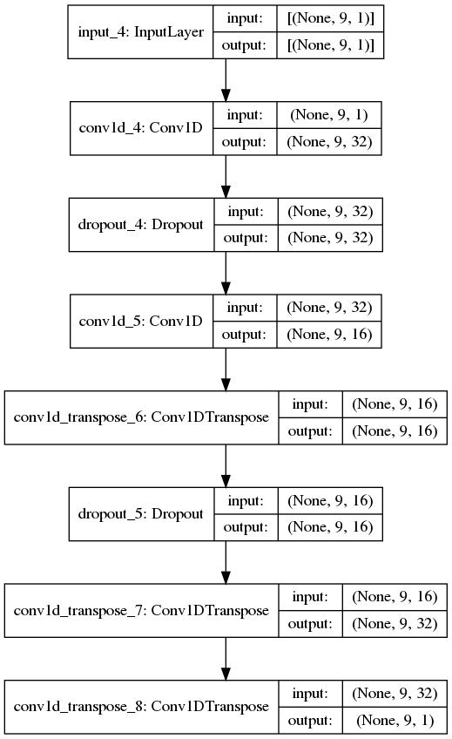
CNN AutoEncoder
Evrişimli Otomatik Kodlayıcı, evrişim filtrelerinin denetimsiz öğrenimi için araçlar olarak kullanılan Evrişimli Sinir Ağlarının bir çeşididir . Genellikle, optimal filtreleri öğrenerek yeniden yapılandırma hatalarını en aza indirmek için veriyi yeniden oluşturma görevinde uygulanırlar. Bu görevde eğitildiklerinde, özellikleri çıkarmak için herhangi bir girdiye uygulanabilirler.

Slide 10
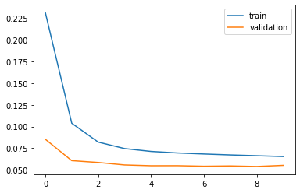
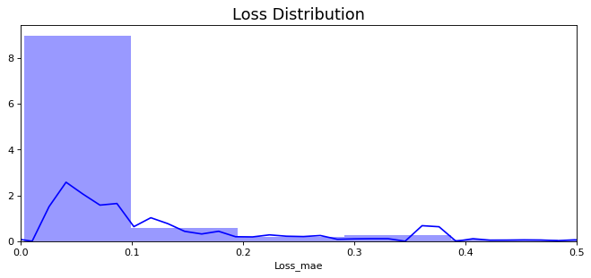
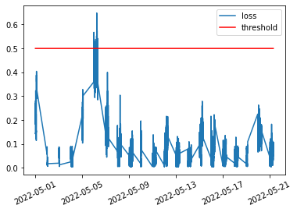
Uygulama
İlk etapta elimizde bulunan 9 adet parametre için LSTM AutoEncoder yapısı eğitilmiştir.
Yandaki grafikler tüm parametreler ile eğitilen AutoEncoder’ın eğitim grafiği, normal dağılım grafiği ve eşik değer üzerinde kalan anomali verilerinin gösterimidir.

Slide 11
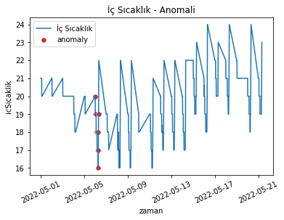
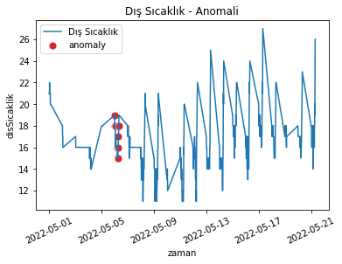
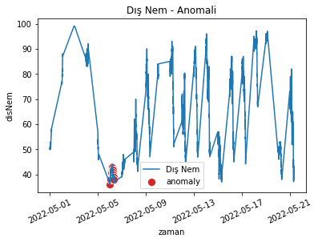
Anomali Tespit Edilen Noktalar
Aşağıda İç Sıcaklık, Dış Sıcaklık ve İç Nem için anomali olan noktalar gösterilmiştir.

Slide 12
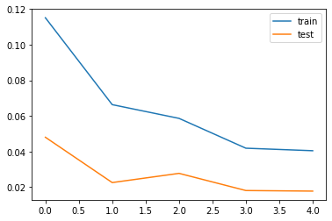
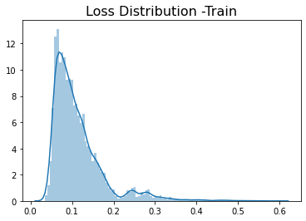
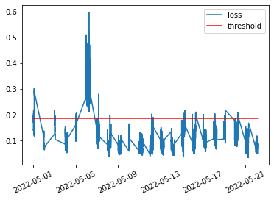
Uygulama
Elimizde bulunan 9 adet parametre için CNN AutoEncoder yapısı eğitilmiştir.
Yandaki grafikler tüm parametreler ile eğitilen AutoEncoder’ın eğitim grafiği, normal dağılım grafiği ve eşik değer üzerinde kalan anomali verilerinin gösterimidir.

Slide 13
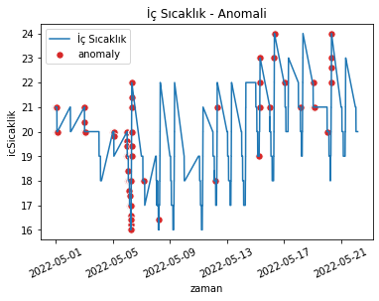
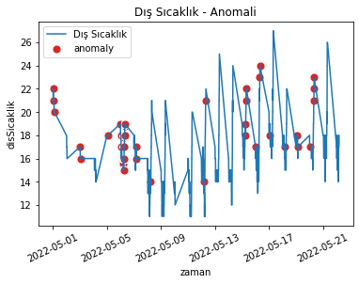
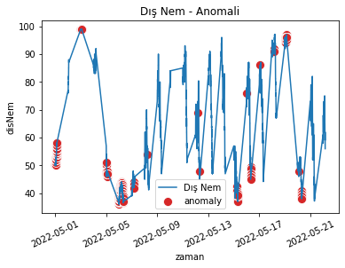
Anomali Tespit Edilen Noktalar
Aşağıda İç Sıcaklık, Dış Sıcaklık ve İç Nem için anomali olan noktalar gösterilmiştir.

Slide 14
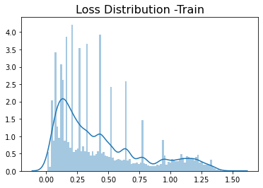
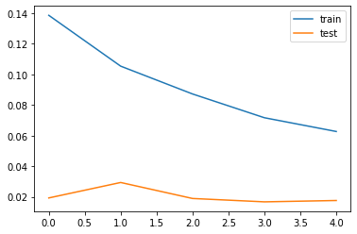
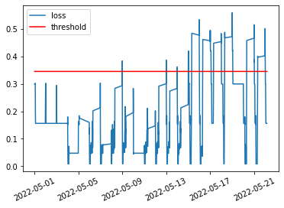
Ekstra
CAE, sadece İç Sıcaklık parametresi için tekrardan eğitilmiştir.

Slide 15
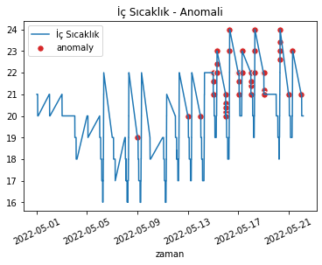
Anomali Tespit Edilen Noktalar

Slide 16
Sonuç
AutoEncoder modelleri etiketsiz veriler için anomali tespitinde oldukça yararlıdır.
Bu çalışma Havalandırma parametreleri, Çatı parametreleri çıkarılarak, AutoEncoder mimarisi geliştirilerek ve Dış Sıcaklık parametresindeki sensörden yanlış okunan veriler eğitimden çıkarılarak geliştirilebilir.

